Slide 1
水波模拟学习成果展示
Water Wave Packet
Notes:
我们小组这次PROJECT 2的主要研究与学习的内容是基于上一次展示的主题，因此选用了跟上一次相同的主题名字Water Wave Packet

Slide 2
我们的工作
对相关效果实现开展了小组学习。
对当前市面上相关的实现软件进行了研究学习。
对作业具体实现方法进行了讨论。
利用OpenGL库实现效果。
Notes:
以下是我们这次项目所作的工作。
我们这次项目主要进行了以下的工作，包括
（PPT内容）
下面我来具体讲述一下我们实现的全过程。

Slide 3
PART 1 前期准备
Notes:
首先是前期准备

Slide 4
实现方法的选取
实现水面效果，根据工具不同，目的不同，有很多种不同的方法。
Notes:
在项目1的基础上，我们小组开展了讨论，并且在网上寻找了相关的资料。

Slide 5
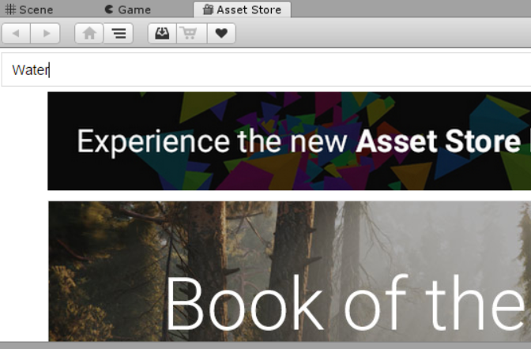
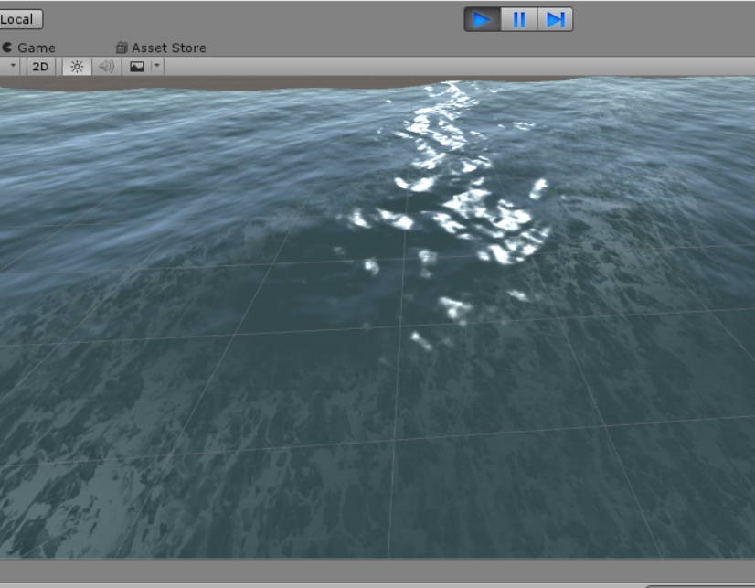
实现方法的选取
Unity 3D等3D游戏开发工具
素材丰富，操作方便，效果很好。
内置Asset Store 简单拖拽素材后的效果
Notes:
实现水面模拟有很多方法。
首先，我们可以用Unity 3D这样的游戏开发工具，里面有很多素材库，想要基本的效果只要拖动一下就能获得（如图所示）。我们可以根据已经提供的素材修改，拼接，得到我们想要的效果。

Slide 6
实现方法的选取
2. 使用OpenGL库开发
与原来的学习、作业进度一脉相承，方便学习。
综合考虑学习成本，效果等因素后，我们小组决定使用OpenGL来进行水波模拟的学习。
Notes:
另外一个就是继续使用OpenGL语言来进行开发。
虽然在开发难度上，用OpenGL来开发比较难，但是考虑到学习的一贯性，我们决定还是继续使用OpenGL来开发。虽然出来的效果不是很好，但是可以花多点时间在效果的实现的研究上，不用额外花时间去学习新的语言。因此，我们最后决定使用OpenGL语言来进行开发。

Slide 7
PART 2 探索与实现
Notes:
下面来跟大家分享一下我们小组的实现过程。

Slide 8
实现过程
思考
水波的特性：
波纹 扩散 衰减 折射 等等
根据上面的特性，理论上直接利用算法和相关函数即可模拟。
但由于我们的算力有限，模拟一幅足够真实的画面所需时间太长！
因此，我们需要考虑采用较为快速的算法，来满足实时动画的需求。
Notes:
在考虑实现之前，因为我们要实现的是水波，所以我们需要考虑水波的特性。结合之前Project 1的研究讨论结果，我们有以下的思考：
水波的特性有：（按照PPT内容阅读）

Slide 9
实现过程
条件与目标
为了实现模拟的效果，我们给出了实现的条件与目标：
条件：
在有限范围内，受波源触发时显示水波效果
运行效果可以实时展示
水波效果较为逼真
目标：
根据上面的约束条件，构建一个有边界的水池实现效果
Notes:
了解到水波实现的特性之后，我们需要根据特性思考，给出相应的条件和目标，这样我们才有开始行动的方向。
（按照PPT内容阅读）

Slide 10
实现过程
实现思路
根据条件与目标，我们有了以下的实现思路：
1. 建立前后状态数组，构建波能缓冲区，降低算力要求。
2. 波幅公式确定——波是圆形扩散的
3. 扩散过程要遵守能量守恒定律（碰撞、衰减）
4. 进行纹理贴图，以便显示折射效果，增强视觉效果
Notes:
第一是 。。。 这主要是考虑到时间上的问题
第二是 。。。 我们可以根据这一点来确定公式
第三是 。。。 这主要是对公式进行完善
第四是 。。。 这主要是为了显示折射的效果而考虑的

Slide 11
实现过程
波幅实现
给出假设并推导波幅公式
水面的振幅与该点的能量成正比
扰动的是区域而不是仅仅一个点
而区域内部的点我们可以做以下假设
一个点下一个时刻的振幅与它上下左右4个点以及该点的 上一个时刻的振幅有关
Notes:
假设的第一点是根据能量守恒而考虑的
假设的第二点则是根据实际情况而考虑的，我们不可能只是扰动一个水面的点，一个水分子来产生波纹，水面如果被扰动，肯定是一个区域一起被扰动的。

Slide 12
实现过程
波幅实现
那么，在能量守恒的状态下，阻尼为0，因为振幅X与能量成正比，我们可以得到这样一条等式：
X0'=a(X1+X2+X3+X4)+bX0
其中a、b为待定系数，X0'为0点下一时刻的振幅，X0、X1、X2、X3、X4为当前时刻的振幅。

Slide 13
实现过程
波幅实现
将每一个点都如此写出并相加：
(4a+b)X0+(4a+b)X1+(4a+b)X2+(4a+b)X3+(4a+b)X4 = X0+X1+X2+X3+X4
即有：
4a+b=1
找出一个最简解：
a = 1/2、b = -1

Slide 14
实现过程
波幅实现
因为1/2可以用移位运算符“>>”来进行，不用进行乘除法，所以，这组解是最适用的而且是最快的。那么最后得到的公式就是：
X0'=(X1+X2+X3+X4)/2- X0
以上就是我们通过假设推导而来的波幅实现公式
Notes:
假设的第一点是根据能量守恒而考虑的
假设的第二点则是根据实际情况而考虑的，我们不可能只是扰动一个水面的点，一个水分子来产生波纹，水面如果被扰动，肯定是一个区域一起被扰动的。

Slide 15
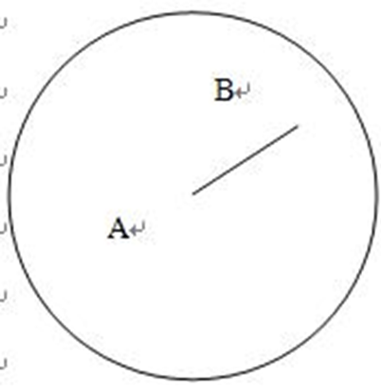
实现过程
波幅实现
推导能量公式
根据上面假设，我们可以通过线性关系，实现能量和振幅之间的转换。下面的能量公式，我们经过测试，能得到很好的效果。
Eb = Ea – Ea * (R – d) / R = Ea * (1 – d / R)
假设，圆心为A，所求距离为d的B点（d < R）
Notes:
假设，圆心为A，距离为d的B点（d < R）获得的能量为：
Eb = Ea – Ea * (R – d) / R = Ea * (1 – d / R)
上面这个简单的近似公式经过测试，能逼真的模拟波源。

Slide 16
实现过程
波幅实现
增加条件，优化公式
设置障碍物
使用bool数组valid来保存当前点的有效性
在布置障碍物的区域内false（反之亦然）
创造障碍物的时候根据2点坐标生成障碍区域
考虑阻尼
能量守恒，没有阻尼的水波会永远扩散下去
Notes:
设置障碍物的操作，我们使用了一个数组来辅助完成。
使用了一个跟水面上的点元素一一对应的bool数组valid来保存当前点的有效性，如果数组的值为true，那么代表这一点无障碍，如果为false则有障碍，进入创造模式后，每次在屏幕上点击时使用一个数组保存当前坐标位置，当每点击两次后，根据两次点击的坐标生成一个矩形的障碍区域，将所有矩形区域中的点的valid值设为false，并且设振幅恒为0。在绘制水域时，先判断该点valid值是否为false，如果为false，则只绘制障碍物贴图，若为true则绘制背景贴图，并计算改点的振幅。
还有一件必须考虑的事情是阻尼，没有阻尼的存在。。。（见PPT）

Slide 17
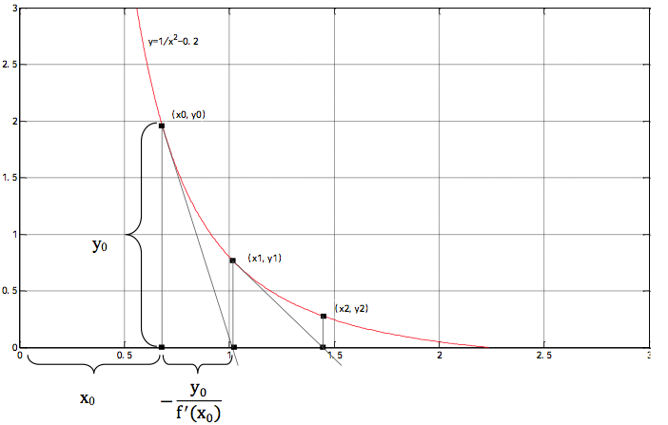
实现过程
波幅实现
优化算法，节省算力
快速开方（卡马克算法）
降低性能要求，加快渲染速度
因为在能量计算公式里面，我们需要计算点到圆心的距离，
实时渲染需要频繁的计算，优化开方算法对节省算力很有帮助。
显著的效果
Notes:
最后就是对已经获得的公式进行优化的问题了，这里我来讲一下我们优化的其中一个方面，快速开方。
上面的能量计算公式里面，因为我们需要计算点到圆心的距离。而我们要实现实时渲染，这就需要频繁的计算。这里的计算量可以说占比基本是最大的一部分，因此优化开方算法对节省算力很有帮助。
如图所示，这是算法的理论效果，可以看到十分地显著。

Slide 18
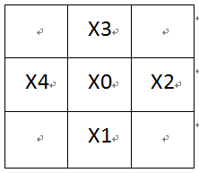
实现过程
折射
令水下的物体呈现偏移的效果
精确的实现在现方案来说不现实，所以我们采取了计算近似偏移量的做法
例：对于点x0来说，在x和y两个方向的折射偏 移量分别为：
xoff = x4 - x2
yoff = x3 – x1
假设x0点的坐标为(I，J)，那么x0点上应该显示 的水底景物为 (I + x0ff， J + yoff)位置正下方 的景物点。

Slide 19
实现过程
纹理贴图
增强视觉效果
使折射效果更明显
整体视野看起来更加真实

Slide 20
实现过程
反思和改进
实现效果比较单一
波纹的效果是固定的，但是事实上波纹的产生形状可能有不同
光反射效果贴图后不明显
纹理贴图后，原来光反射的结果就没有那么明显了
等等
Notes:
我们这个项目其实实现的效果还比较粗糙，争取能够在展示完成之后继续完善些效果吧。

Slide 21
PART 3 效果展示
Notes:
下面让我们来看看我们最终实现的成品效果。

Slide 22
效果展示

Slide 23
谢谢！ 组长：贾德成 组员（拼音序）：曹文华 陈波元 黄曦旸 黄梓林
Water Wave Packet
Notes:
谢谢
以上是我们小组的资料

